Slide 1

9-мавзу: Патенциометр
Режа:
1. Патенциометрлар
2. Патенциометрик ўлчаш усули
3. Автоматик потенциометр

Slide 2
Патенциометрлар
Потенциометрлар лаборатория ва саноат шароитларида термоЭЮКни ўлчаш учун кенг қўлланилади. Лаборатория шароитидаги потенциометрлар 0.05 дан 0,005 гача аниқлик синфига эга бўлиб. Наъмунавий ўлчаш воситалари сифатида милливольтметрлар ва автоматик потенциометрларни текшириш ва илмий тадқиқотларни амалга оширишда қўлланилади. Потенциометрларда юқори аниқликка эга бўлган сигнал компенсаторлари ва сезгирлик индикаторлари билан ишлашда ўлчаш хатолигини кичиклиги таъминловчи компенсанцион усул амалга оширилади.

Slide 3
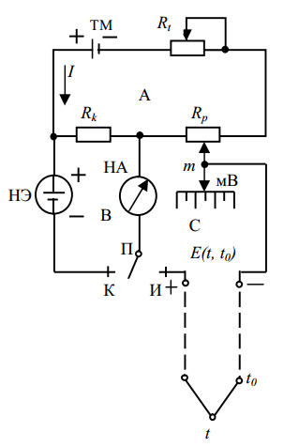
Патенциометрлар
Лаборатория шароитидаги потенциометрлар ўзгармас ток кучли лабораториявий потенциометрнинг соддалаштирилган схемасини қуйидаги схема орқали кўриш мумкин.
Ушбу схема термоЭЮКни ўлчашнинг компенсацион усулининг асосий моҳиятини тушиниш имконини беради. Кўриб чиқилаётган асбобнинг схема учта контурдан иборат: А-ишчи ток I;B –нормал элемент НЭ; С-ўлчанаётган сигнал E(t,t₀).
Ишчи ток контурига таъминот манбаи, токни созлаш реостати R₁, назорат қаршилиги R_{k} ва реохорд R_{р}киради. Нол-асбоб вазифасини занжирдаги Q қайта улагичнинг K ҳолатига, I ҳолатига эса ўлчанаётган сигнал занжирига уланади.
Ўзгармас ишчи токли лабораториявий потенциометр схемаси

Slide 4
Патенциометрик ўлчаш усули
Асбобларга ўлчаш аниқлиги нуқтаи назаридан қўйиладиган талаблар
ошганлиги сабабли ҳозир ҳароратни терможуфт билан ўлчашда милливольтметрлардан фойдаланишдаги камчиликлардан ҳоли бўлган компенсацион ёки потенциометрик усул тобора кенг қўлланилмоқда.
Потенциометрик ўлчаш усули милливольтметр ёрдамида олиб
бориладиган ўлчашдан анча афзалдир: потенциометрнинг кўрсатиши ташқи
занжир қаршиликларининг ўзгаришига, асбоб ҳароратига боғлиқ эмас.

Slide 5
Патенциометрик ўлчаш усули
Потенциометрда терможуфт эркин учлари ҳароратининг ўзгаришига автоматик равишда тузатиш киритилади, шунинг учун, ўлчаш аниқлиги юқори бўлади.
Потенциометрик ўлчаш усули ўлчанаётган терможуфт ТЭЮК ини
потециаллар айирмаси. билан мувозанатлаштиришга асосланган. Бу потенциаллар айрмаси калибрланган қаршиликда ёрдамчи ток манбаидан ҳосил бўлади. Потенциаллар айирмаси терможуфт ТЭЮК нинг тескари ишорали қийматига тенг.

Slide 6
Патенциометрик ўлчаш усули
Ҳарорат ёки ТЭЮК ни ўлчаш учун кўлланиладиган, қўл билан
мувозанатлаштириладиган потенциометрнинг принципиал схемаси 2.9-расмда кўрсатилган.
Ток ёрдамчи Е манбадан занжирга ўтади. Бу занжирнинг b ва С нуқталари ўртасида Rр ўзгарувчан қаршилик — реoхорд уланган. Реохорд L узунликдаги калибрланган симдан иборат. b нуқта ва ораликдаги реохорднинг сирпанувчи контактли сирпанғичи жойлашган ҳар қандай D нуқта ўртасидаги потенциаллар айирмаси RbD қаршиликка тўғри мутаносибликда бўлади. Kетма-кет уланган терможуфт билан алмашлаб улагич П оркали сезгир ноль индикатор НИ уланади, терможуфт занжирида ток борлиги шу индикатор оркали аниқланади.

Slide 7
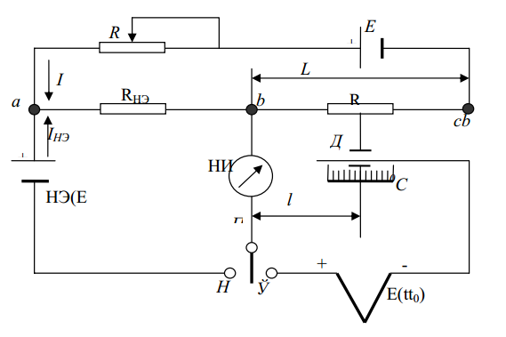
Патенциометрик ўлчаш усули
Терможуфтнинг токи Rbd тармоқда ёрдамчи манба токи билан бир йўналишда юрадиган қилиб уланади. ТЭЮК ни ўлчаш учун реохорд сирпанғичи ноль индикатор стрелкасини нолни кўрсатгунча суради.
2.9 – расм. Қўл билан мувозанатлаштириладиган потенциометр схемаси

Slide 8
Патенциометрик ўлчаш усули
Айни пайтда RbD каршиликдаги кучланишнинг камайиши ўлчачаётган ТЭЮК га тенг бўлади. Қуйидаги тенглама бу ҳолатни характерлайди:
E(t,t0)-I·RbD=0 (2.35)
ёки
E(t,t0)=I·RbD (2.36)
бу ерда, I RbD—-Е манба кучланишининг тармоқдаги тушуви.
Занжир тармоғидаги ток кучи бутун занжирдаги ток кучига тенг

Slide 9
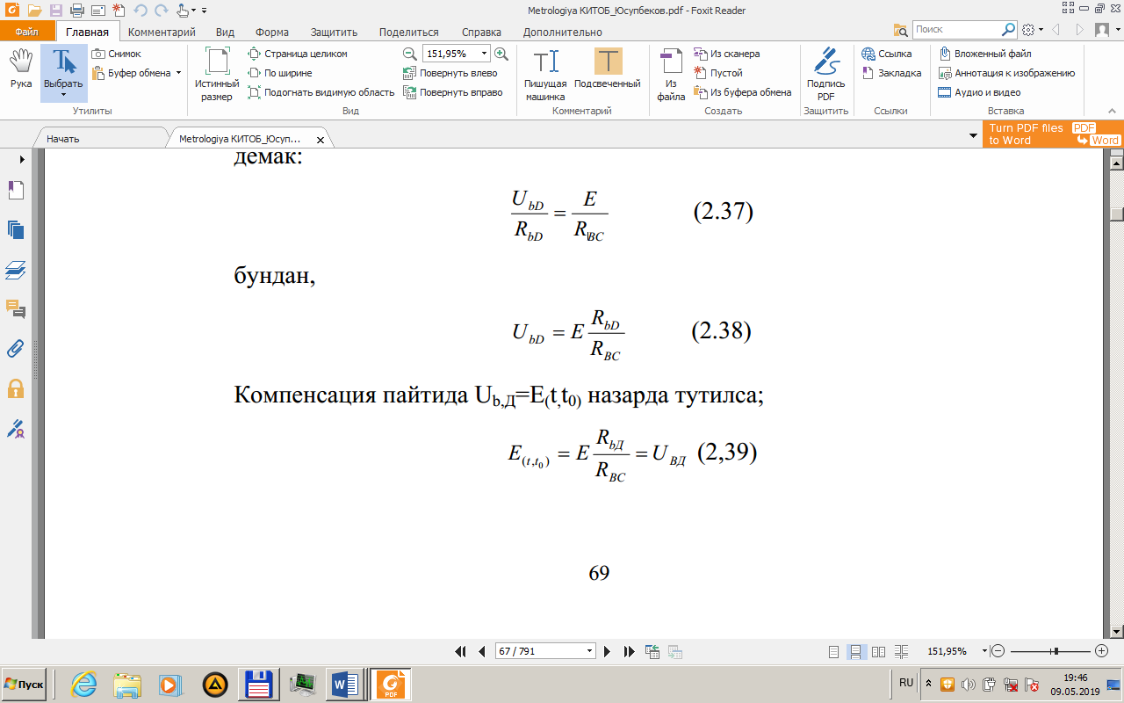
Патенциометрик ўлчаш усули
демак:

Slide 10
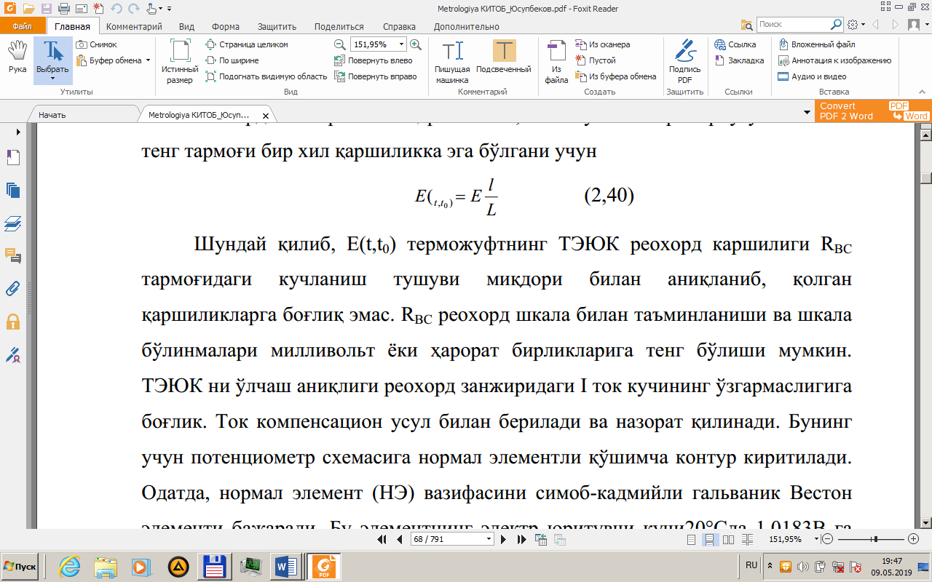
Патенциометрик ўлчаш усули
Реохорд калибрланган қаршиликка, яъни унинг хар бир узунлигининг
тенг тармоғи бир хил қаршиликка эга бўлгани учун
Шундай қилиб, E(t,t0) терможуфтнинг ТЭЮК реохорд каршилиги RBC
тармоғидаги кучланиш тушуви миқдори билан аниқланиб, қолган
қаршиликларга боғлиқ эмас. RBC реохорд шкала билан таъминланиши ва шкала бўлинмалари милливольт ёки ҳарорат бирликларига тенг бўлиши мумкин.

Slide 11
Автоматик потенциометр
ТЭЮК ни ўлчаш аниқлиги реохорд занжиридаги I ток кучининг ўзгармаслигига боғлик. Ток компенсацион усул билан берилади ва назорат қилинади. Бунинг учун потенциометр схемасига нормал элементли қўшимча контур киритилади.

Slide 12
Автоматик потенциометр
Одатда, нормал элемент (НЭ) вазифасини симоб-кадмийли гальваник Вестон элементи бажаради. Бу элементнинг электр юритувчи кучи20°Сда 1.0183В га тенг. НЭ алмашлаб улагич П орқали қаршилик RНЭ учларига уланади ва унинг ЭЮКи ёрдамчи ток манбаи Е нинг ЭЮКи томон йўналган бўлади. Қаршилик R ёрдамида компенсацион занжирдаги ток кучини ростлаш билан НИ нинг стрелкаси нолни кўрсатишига эришилади. Бундай ҳолда компенсацион занжирдаги ток кучи қуйидагича ифодаланади.

Slide 13
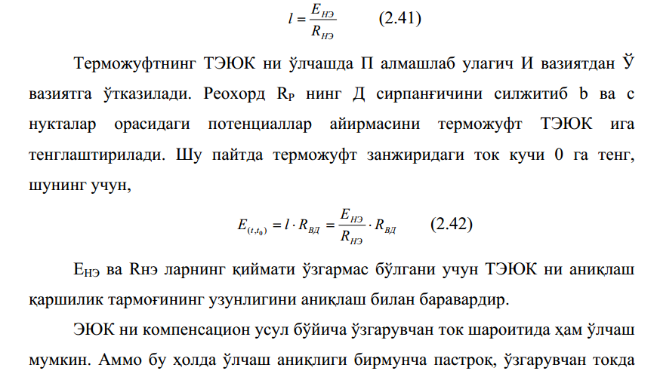
Автоматик потенциометр

Slide 14
Автоматик потенциометр
ишлайдиган асбоблар эса бирмунча мураккаброқдир. Кўчма потенциометрлар
цех ва лаборатория шароитларида текширув ва даражалаш ишларида ЭЮК ни
компенсацион усул бўйича ўлчаш учун қўлланилади; намуна потенциаметрлар аниқ ўлчашларда ишлатилади. Бу асбобларнинг ўлчаш схемалари юқорида кўрилган схемага ўхшаш, фақат фарқи шундаки, ўлчов реохорди намуна қаршиликлардан ташкил топган секциялар шаклида тайёрланади.

Slide 15
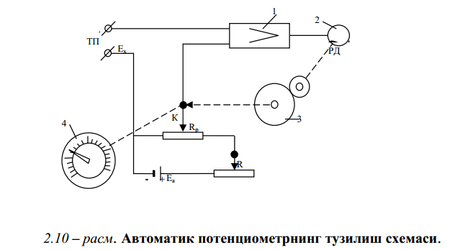
Автоматик потенциометр

Slide 16
Автоматик потенциометр
Юқорида кўрилган потенциометрларда ўлчаш занжирининг нобаланс
токи ноль индикатор асбоби стрелкасини харакатга келтиради, автоматик
потенциометрларда эса бу асбоб йўқ. Унинг ўрнига электрон блок ишлатилади.
Кўчма потенциометрлардан фарқли ўларок, автоматик
потенциометрлардаги реохорднинг сирпанғичи қўл билан эмас, балки махсус
қурилма орқали автоматик равишда силжийди. 2.10-расмда автоматик
потенциометрнинг тузилиш схемаси кўрсатилган.
ТП терможуфтли ТЭЮК Ех ни ўлчаш уни калибрланган RP реохорд
кучланишининг камайиши билан тақкослаш орқали бажарилади.
Потенциометрнинг компенсацион схемаси сирпанғич К ли реохорд Rр, ўзгармас кучланиш Ех ни ўзгарувчан кучланишга айлантириб берувчи электрон кучайтиргич 1, реверсив электр двигатель 2 ва ток манбаи Еа дан иборат.

Slide 17
Автоматик потенциометр
Электр двигатель 2 редуктор 3 орқали сирпанғич К ва стрелка 4 билан
боғланган. Компенсацион схеманинг сирпанғичи реохорд бўйлаб кучланиш
тушуви томон автоматик силжийди. Бу силжиш реверсив электр двигатель РД ёрдамида бажарилади ва номувозанат (кучланиш нолга тенг) бўлгунича давом
этади. Шундай қилиб сирпанғич К ва унга бириктирилган стрелканинг вазияти
ТЭЮК нинг қийматини, демак, ўлчанаётган ҳароратни кўрсатади. Қаршилик R компенсацион занжирдаги иш токини ростлаш учун хизмат қилади.
2.11-расмда замонавий автоматик потенциометр (КСП-4) ўлчаш
қисмининг принципиал схемаси келтирилган. Потенциометр ўлчаш
кўпригининг диагоналларидан бирига электрон кучайтиргич ЭК ва терможуфт
ТП кетма-кет уланган. Терможуфтни улаш электромагнит майдон таъсирини
камайтириш учун мўлжалланган фильтр (расмда фильтрнинг Rф — Сф содда
схемаси кўрсатилган) орқали бажарилади. Ўлчаш кўпригининг иккинчи
диагоналига стабиллашган ток манбаи СТМ уланади. Бу манба ўлчаш
занжиридаги иш токининг ўзгармаслигини таъминлайди.

Slide 18
Автоматик потенциометр
Терможуфт ТП дан (ёки бирон бошқа датчикдан) олинган ўлчаш
ахбороти сигналининг ўзгариши билан электрон кучайтиргичнинг киришига
нобаланслик сигнали берилади. Бу сигнал маълум бир ўзгартгич орқали
ўзгарувчан токка айланиб, реверсив двигатель РД айланиш ҳолатига келгунча
кучаяди. Реверсив двигателнинг айланиш йўналиши нобаланслик ишорасига
боғлиқ. Бу айланиш натижасида механик узатма (шкив ёки трос) ёрдамида Rр
реохорд сирпанғичи нобаланслик сигнали ўчгунча силжийди.

Slide 19
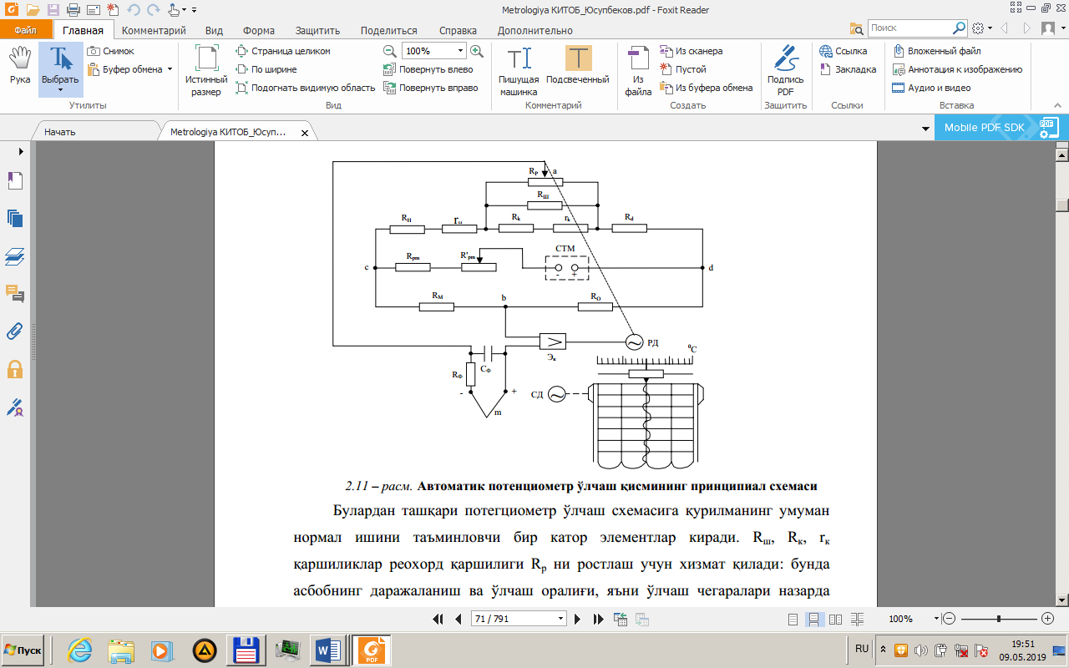
Автоматик потенциометр

Slide 20
Автоматик потенциометр
Булардан ташқари потегциометр ўлчаш схемасига қурилманинг умуман
нормал ишини таъминловчи бир катор элементлар киради. Rш, Rк, rк
қаршиликлар реохорд қаршилиги Rp ни ростлаш учун хизмат қилади: бунда
асбобнинг даражаланиш ва ўлчаш оралиғи, яъни ўлчаш чегаралари назарда
тутилиши лозим. Қаршилик Rн ва гн лар ёрдамида шкала бошланиши
ростланади. Rd балластли қаршилик, Rрт, Rрт ва Rс резисторлар СТМ таъминлаш
манбаининг иш токини чеклаш ва ростлаш учун қўлланилади. Rм резистор
терможуфт эркин учларидаги ҳарорат ўзгаришининг таъсирини компенсация
қилиш учун мўлжалланган ва терможуфт учлари уланган жой, яъни асбобнинг
кириш панелида жойлашган, RM дан ташқари ҳамма резисторлар манганиндан, Rм резистор эса мис ёки никелдан тайёрланади.

Slide 21
Автоматик потенциометр
Потенциометрларнинг турли хил ўлчамлардаги кўрсатувчи, қайд қилувчи, сигнал берувчи, ростловчи турлари чиқарилади. Автоматик потенциометрларнинг аниқлик синфи: 0,25; 0,5 ва 1,0. Терможуфтнинг ТЭЮК ини аниқ ўлчаш ва магнитоэлектр милливольметр ҳамда автоматик потенциометрларни текшириш учун ўзгармас токда ишлайдиган лаборатория потенциометрларидан фойдаланилади: кўчма ПП-63 ва ПП-70; намуна Р330, Р371 ва бошқа потенциометрлар. Намуна асбобларнинг аниқлик синфи: 0,002 ва 0,005.

